Slide 1
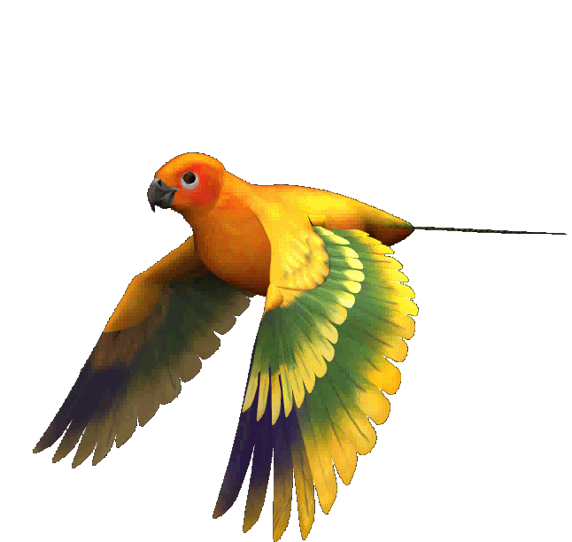
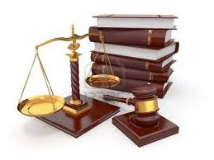
আজকের ক্লাসে সবাইকে স্বাগত
ন
ণ

Slide 2
পরিচিতি
মোঃ হারুন অর রশিদ
সহকারী শিক্ষক (আইসিটি)
জোত আতাউল্যা দাখিল মাদ্রাসা
গোপালপুর, টাংগাইল।
মোবাইল: ০১৭১৬৬৭৮৯৬৬
E-mail: harun.helal1981@gmail.com
শ্রেণি: নবম
বিষয়ঃ বাংলা ভাষার ব্যাকরণ
সময়: 50 মিনিট
তারিখ: ০০.০৩.২০২০

Slide 3
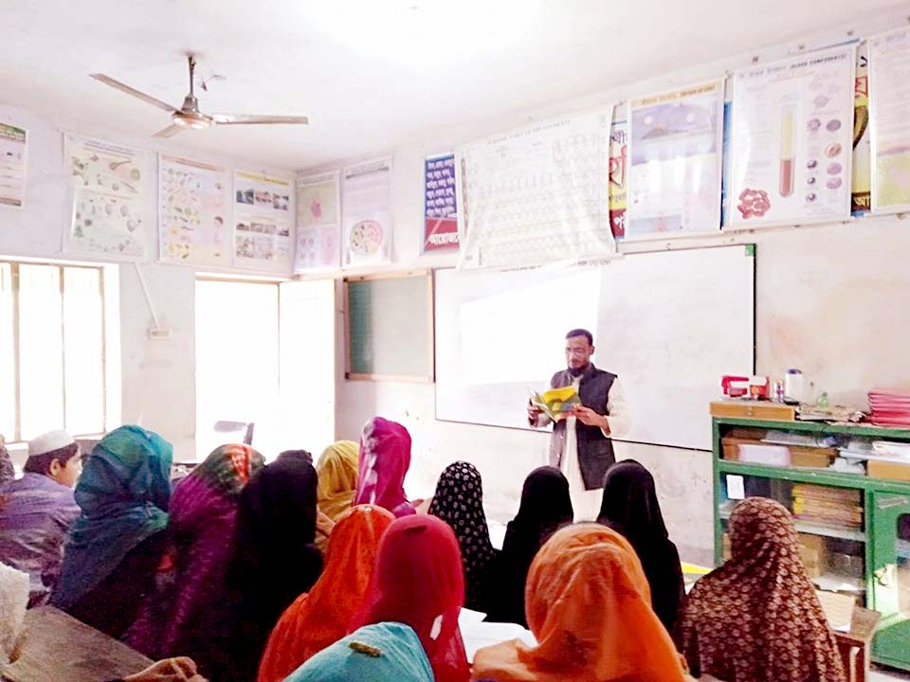
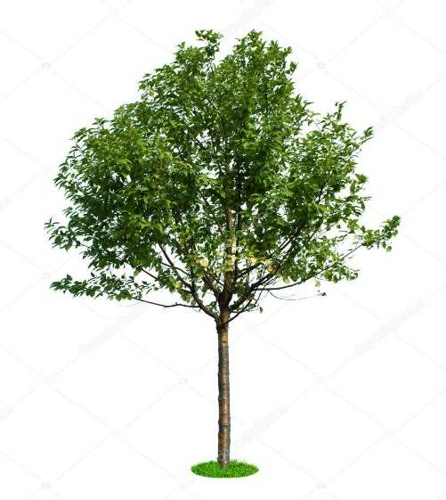
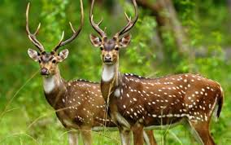
নিচের ছবিতে কী দেখছ?
ণ
ণ
ণ
ণ
কাণ্ড
শ্রেণিকক্ষ
ব্যাকরণ বই
গাছ
হরিণ
শ্রেণিকক্ষ,ব্যাকরণ বই,কাণ্ড,হরিণ থেকে কোন বর্ণ পেলে?
এটাকে কী
বলে?
মূর্ধন্য-ণ বর্ণ

Slide 4
ণত্ব বিধান

Slide 5
শিখনফল
এই পাঠ শেষে শিক্ষার্থীরা…
১.
ণত্ব বিধান কী তা বলতে পারবে;
২.
উদাহরণসহ ণত্ব বিধানের নিয়ম লিখতে পারবে;
৩.
সমাসবদ্ধ পদে ণত্ব বিধানের নিয়ম খাটে না, এমন শব্দগুলি লিখতে পারবে।

Slide 6
যে বিধান বা নিয়ম অনুসারে দন্ত ‘ন’ বর্ণটি মূর্ধন্য ‘ণ’ বর্ণে
পরিণত হয় তাকে ণত্ব বিধান বলে।
তোমরা কী বলতে পারবে ণত্ব বিধান কী?
তোমরা কী জানো কোন শব্দে ‘ণ’ ব্যবহার হয়?
বিদেশি
দেশি
তৎসম
শব্দের
উৎস
তদ্ভব
অর্ধ তৎসম

Slide 7
‘ণ’ ব্যবহার হয় না
‘ণ’ ব্যবহার হয় না
‘ণ’ ব্যবহার হয় না
‘ণ’ ব্যবহার হয় না
‘ণ’ ব্যবহার হয়
বিশেষ্য
বিদেশি
বিশেষণ
দেশি
তৎসম
‘ণ’ ব্যবহার হয় না
‘ণ’ ব্যবহার হয়
‘ণ’ ব্যবহার হয়
শব্দের
উৎস
সর্বনাম
অব্যয়
তদ্ভব
অর্ধ তৎসম
ক্রিয়া

Slide 8
একক কাজ
ণত্ব বিধান বলতে কী বোঝ?

Slide 9
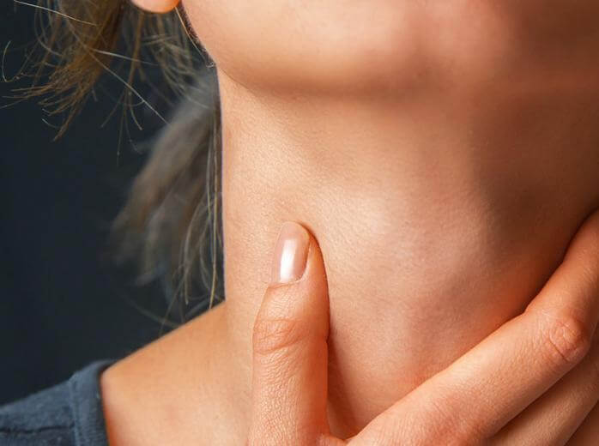
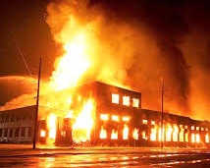
‘ণ’ ব্যবহারের নিয়ম..
১.যুক্ত ব্যঞ্জনে ট-বর্গীয় (ট, ঠ, ড, ঢ) ধ্বনির আগে তৎসম শব্দে সব সময় মূর্ধন্য ‘ণ’ যুক্ত হয়।
নিচের ছবিতে কী দেখছ?
ণ্টা
ঘণ্টা
ণ্ঠ
কণ্ঠনালী
ণ্ড
অগ্নিকাণ্ড
=ণ+ট
একই নিয়মে হয়-
লুণ্ঠন, কুণ্ড, বণ্টন, দণ্ড ইত্যাদি
=ণ+ঠ
=ণ+ড

Slide 10
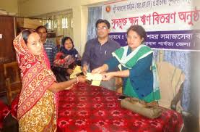
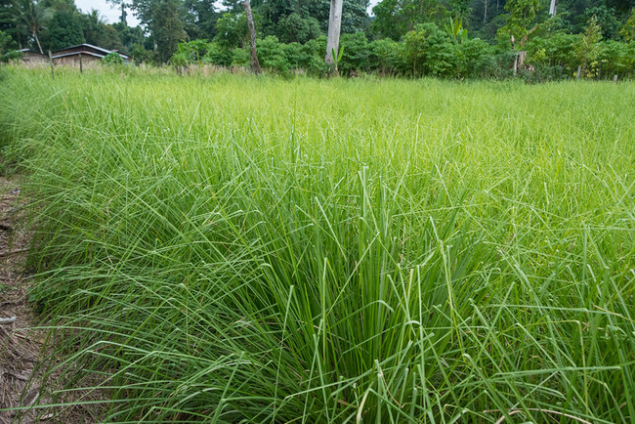
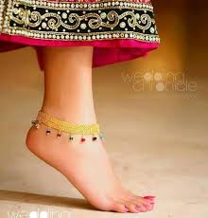
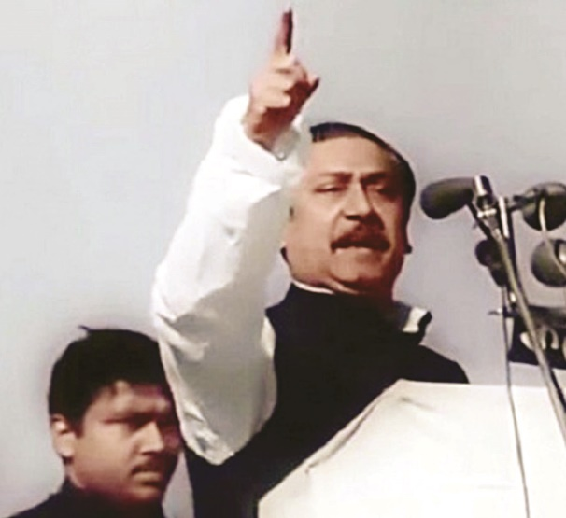
‘ণ’ ব্যবহারের নিয়ম..
২.ঋ, ঋ-কার, র, র-ফলা, রেফ, ষ এর পরে মূর্ধন্য ‘ণ’ হয়।
ঋণ
তৃণ
চরণ
ভাষণ
ঋ এর পরে
‘ণ’ হয়েছে
ঋ-কার এর পরে
‘ণ’ হয়েছে
র এর পরে
‘ণ’ হয়েছে
ষ এর পরে
‘ণ’ হয়েছে
একই নিয়মে হয়-কর্ণ, বর্ণ, বর্ণনা, কারণ, মরণ, পাষাণ ভীষণ,উষ্ণ ইত্যাদি

Slide 11
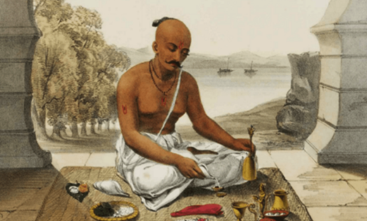
‘ণ’ ব্যবহারের নিয়ম..
৩.ঋ, র, ষ-এর পরে স্বরধ্বনি, ষ, য়, ব, হ,ং এবং ক-বর্গীয় ও
প-বর্গীয় ধ্বনি থাকলে তার পরবর্তী ন মূর্ধন্য ‘ণ’ হয়।
রোপণ=র+ও+প+ণ
হ
রোপণ
ব্রাহ্মণ=ব+র+আ+হ+ম+ণ
ব্রাহ্মণ
স্বরধ্বনি
প বর্গীয় ধ্বনি
স্বরধ্বনি
প বর্গীয় ধ্বনি
একই নিয়মে হয়-কৃপণ, অর্পণ, লক্ষণ, দর্পণ, রামায়ণ ইত্যাদি

Slide 12
৪.কতগুলো শব্দে স্বভাবতই ণ ব্যবহৃত হয়।
চাণক্য মাণিক্য গণ বাণিজ্য লবণ মণ
বেণু বীণা কঙ্কণ কণিকা।
কল্যাণ শোণিত মণি স্থাণু গুণ পুণ্য বেণী
ফণী অণু বিপণি গণিকা।
আপণ লাবণ্য বাণী নিপুণ ভণিতা পাণি
গৌণ কোণ ভাণ পণ শাণ।
চিক্কণ নিক্কণ তূণ কফণি (কনুই) বণিক গুণ গণনা পিণাক পণ্য বাণ।

Slide 13
জোড়ায় কাজ
ণত্ব বিধানের যে কোন দুইটি নিয়ম উদাহরণসহ লিখ।

Slide 14
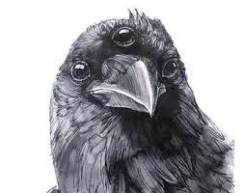
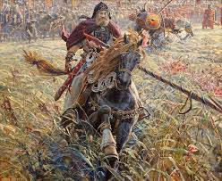
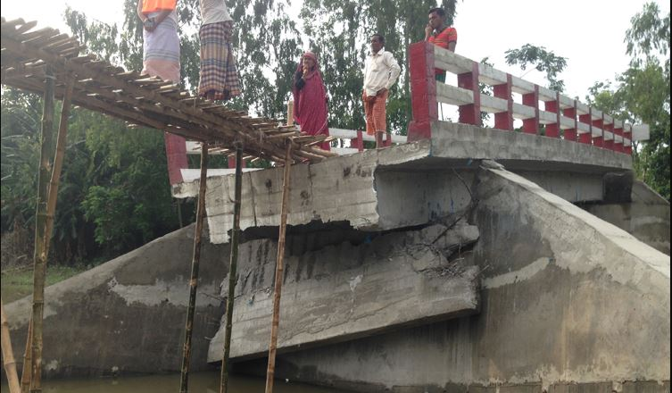
সমাসবদ্ধ শব্দে সাধারণত ণ-ত্ব বিধান খাটে না। এরূপ ক্ষেত্রে ন হয়। যেমন-ত্রিনয়ন, সর্বনাম, দুর্নীতি, দুর্নাম, দুর্নিবার, পরনিন্দা, অগ্রনায়ক। ত-বর্গীয় বর্ণের সঙ্গে যুক্ত ন কখনো ণ হয় না, ন হয়। যেমন- অন্ত, গ্রন্থ, ক্রন্দন।
নিচের ছবিগুলোতে কী দেখছ?
ত্রিনয়ন
অগ্রনায়ক
দুর্নীতি
গ্রন্থ
সমাসবদ্ধ শব্দ তাই
ণত্ব বিধান খাটে না।
সমাসবদ্ধ শব্দ তাই
ণত্ব বিধান খাটে না।
সমাসবদ্ধ শব্দ তাই
ণত্ব বিধান খাটে না।
ত-বর্গীয় বর্ণের সঙ্গে যুক্ত ন হয়।
একই নিয়মে হয়-সর্বনাম, দুর্নাম, পরনিন্দা, অন্ত, ক্রন্দন ইত্যাদি

Slide 15
দলীয় কাজ
সমাসবদ্ধ পদে ণত্ব বিধানের নিয়ম খাটে না, এমন পাঁচটি উদাহরণ দাও।

Slide 16
মূল্যায়ন
আবার চেষ্টা
করি
উত্তর সঠিক
হয়েছে
১। তৎসম শব্দের বানানে ‘ণ’-এর সঠিক
ব্যবহারের নিয়মই-
ষত্ব বিধান
ণত্ব বিধান
উপসর্গ
প্রত্যয়
২। কোন শব্দে সাধারণত ণত্ব বিধান প্রযোজ্য নয়?
অব্যয়যুক্ত শব্দে
সন্ধিযুক্ত শব্দে
সমাসবদ্ধ শব্দে
প্রত্যয়যুক্ত শব্দে

Slide 17
মূল্যায়ন
৩। ণত্ব বিধান বলতে কী বোঝ?
৪। ণত্ব বিধানের ২টি নিয়ম বল।
৫। ট, ঠ, ড এবং ঢ বর্ণের পূর্বে ‘ন’ যুক্ত হলে সর্বদাই ‘ণ’ হয়।
যেমন…………………….........৫টি উদাহরণ দাও।
৬। ঋ, র, ষ- এ তিনটি বর্ণের পরে ‘ন’ বর্ণটি ‘ণ’ বর্ণে পরিবর্তন হয়।
যেমন……………………৩টি উদাহরণ দাও।
ঘণ্টা
লুণ্ঠন
ভণ্ড
কণ্টক
কাণ্ড
ঋণ
রণ
কৃষাণ

Slide 18
বাড়ির কাজ
নিচের শব্দগুলোতে ণত্ব বিধানের কোন নিয়মে ণ ব্যবহৃত হয়েছে? লিখে আনবে।
১.লাবণ্য ২.রামায়ণ ৩.বাণী ৪.কিষাণ ৫.বর্ণনা

Slide 19
আজকের মত সবাইকে ধন্যবাদ

